Slide 1
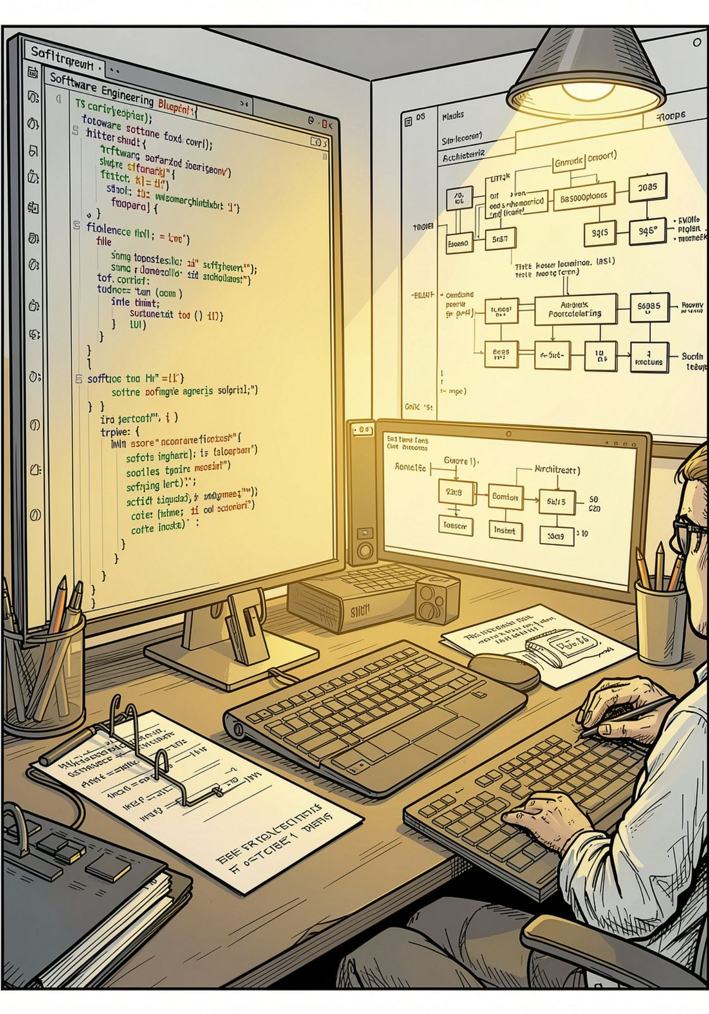
Практична робота №1
Аналіз структури та ключових галузей SWEBOK
У контексті проєктування програмного забезпечення

Slide 2


Мета та завдання
Мета: ознайомитися з основним документом SWEBOK.
Обрати тему проекту
1
Тема для курсової/дипломної роботи — основа подальшої роботи з програмної інженерії.
Проаналізувати SWEBOK
2
Визначити базові аспекти області знань «Проектування ПЗ» для власного проекту.
Оформити звіт
3
Документ із назвою проекту, метою, предметною областю та двома блоками визначень.

Slide 3
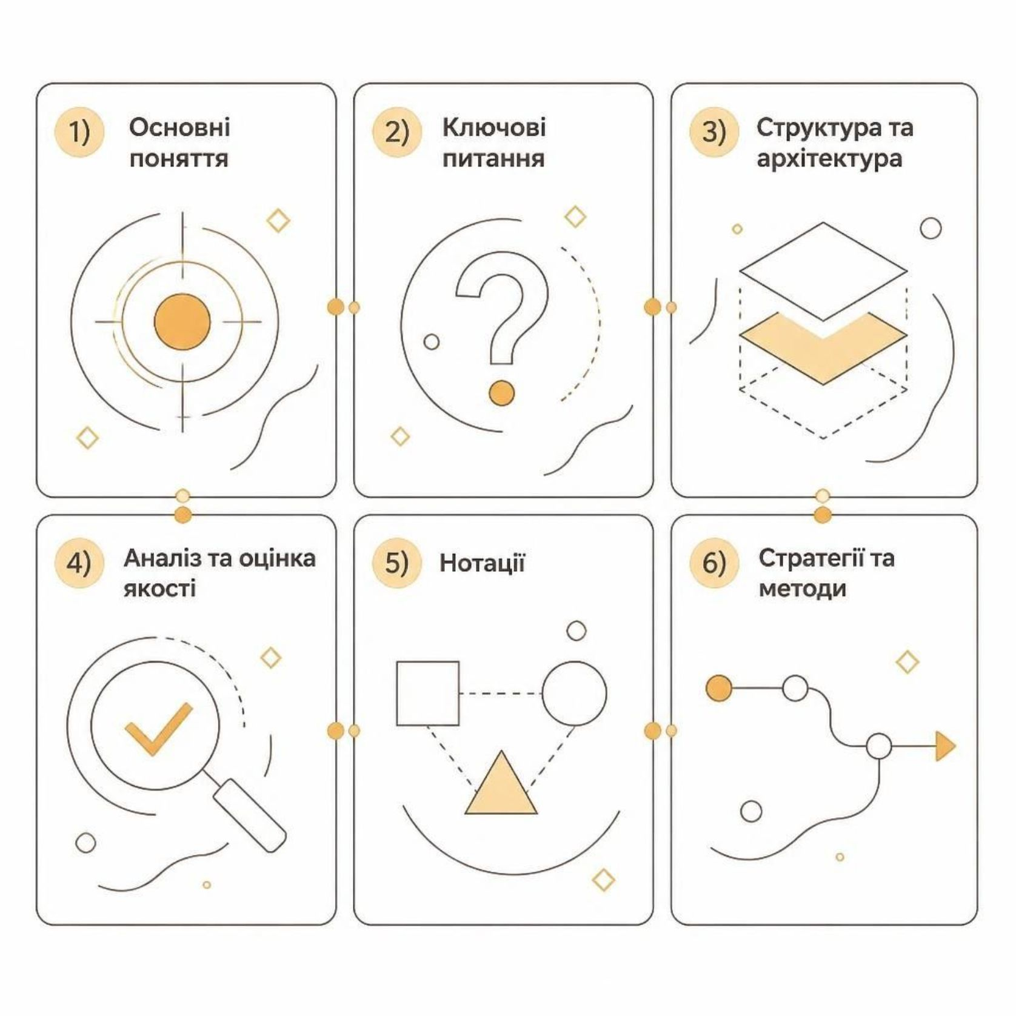
Області знань «Проектування ПЗ» у SWEBOK
SWEBOK структурує знання з проектування ПЗ за шістьма ключовими розділами. Кожен розділ охоплює окрему грань процесу проєктування — від базових концепцій до конкретних методів і нотацій.

Slide 4
Шість розділів проектування ПЗ
Базові концепції
Ключові питання
Software Design Basic Concepts
Key Issues in Software Design
Структура і архітектура
Якість проектування
Software Structure and Architecture
Software Design Quality Analysis
and Evaluation
Нотації
Стратегії і методи
Software Design Notations
Software Design Strategies and Methods

Slide 5


SWEBOK (Software Engineering Body of Knowledge) — документ, підготовлений IEEE Computer Society та ACM для систематизації знань у програмній інженерії.
Що таке SWEBOK?
Призначення
Структура
Об'єднати знання з розробки ПЗ, визначити необхідний набір знань, етичні та професійні стандарти, навчальну програму.
10 спеціалізованих областей знань, що відображають процеси ЖЦ ПЗ та методи їх підтримки.

Slide 6
ПЗ vs Програмний продукт
Програмне забезпечення (ПЗ)
Програмний продукт (ПП)
Набір комп'ютерних програм, процедур, документації та даних (ISO/IEC 12207). Частина інформаційної системи — не є завершеним рішенням.
Закінчене рішення, яке можна продати. Включає програму та всю супутню документацію, зокрема керівництво користувача. Здатність бути проданим — основа бізнесу з розробки ПЗ.

Slide 7
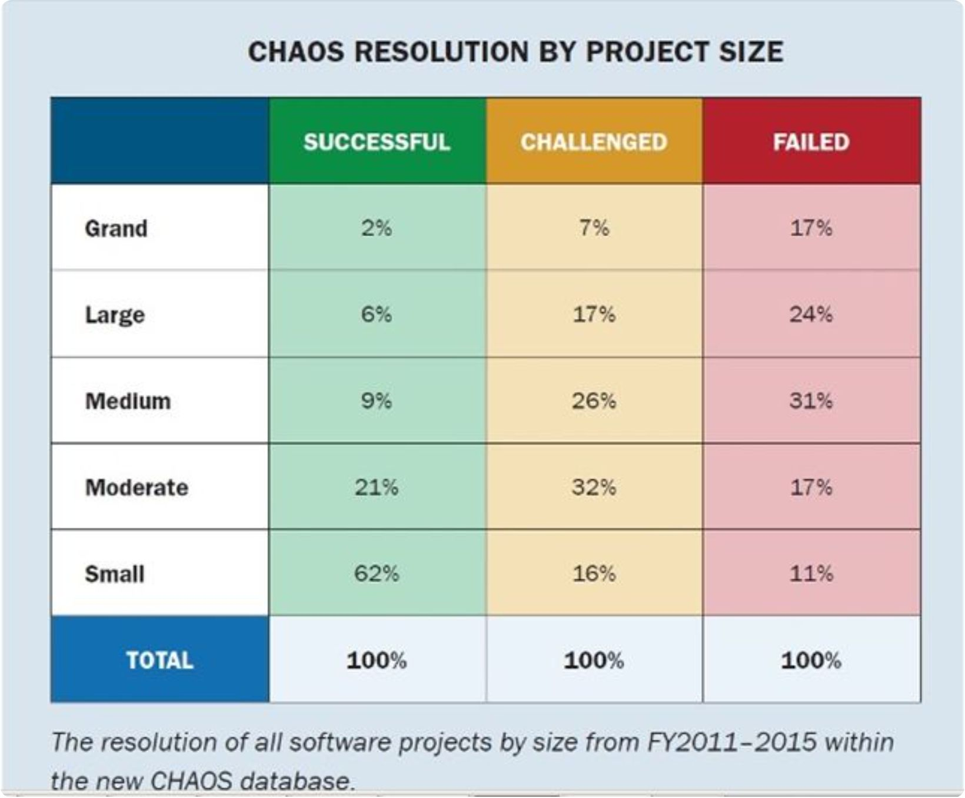
The Standish Group – фрагмент звіту

Slide 8
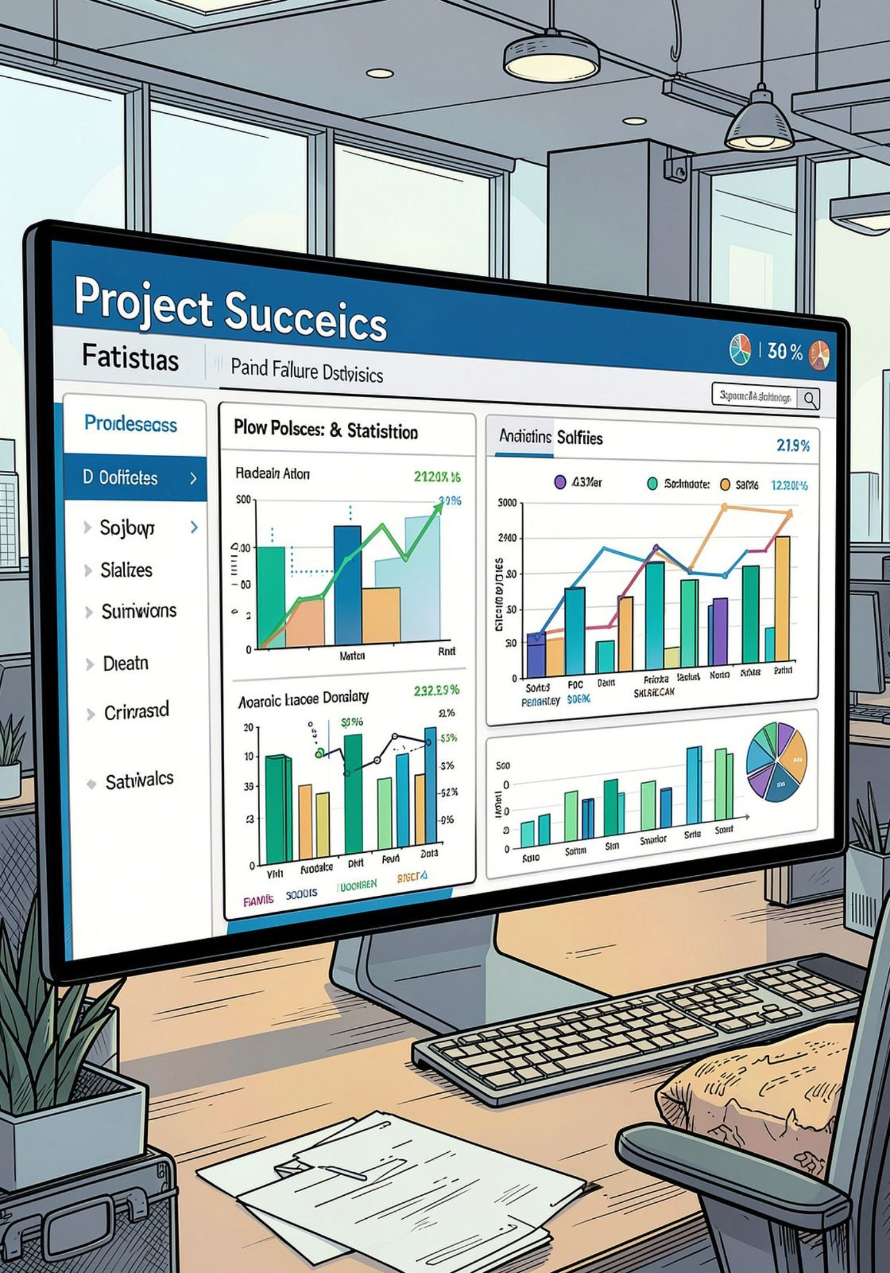
Успішність IT-проектів
За даними The Standish Group (звіт Chaos, 2011–2015): лише 28% проектів були успішними, серед великих — лише 2%. Із зростанням розміру проекту шанси на успіх катастрофічно падають.
Провалені
Проблемні
Мета взагалі не
досягнута
Перевищено бюджет/час або часткова функціональність
Успішні
В бюджеті, вчасно, вся
функціональність реалізована

Slide 9
Причини невдач проектів
1
Нереалістичні тимчасові рамки
Складність оцінки часу та недостатній облік ризиків.
2
Недостатня кількість виконавців
Переоцінка можливостей або недооцінка складності завдання.
3
Розмиті межі проекту
Нечітко сформульовані вимоги, що змінюються в ході розробки.
4
Недостатність засобів
Надмірний оптимізм або демпінг при плануванні бюджету.
5
Недостатність кваліфікованих кадрів
Швидкий розвиток технологій та зростаючий попит на фахівців.

Slide 10
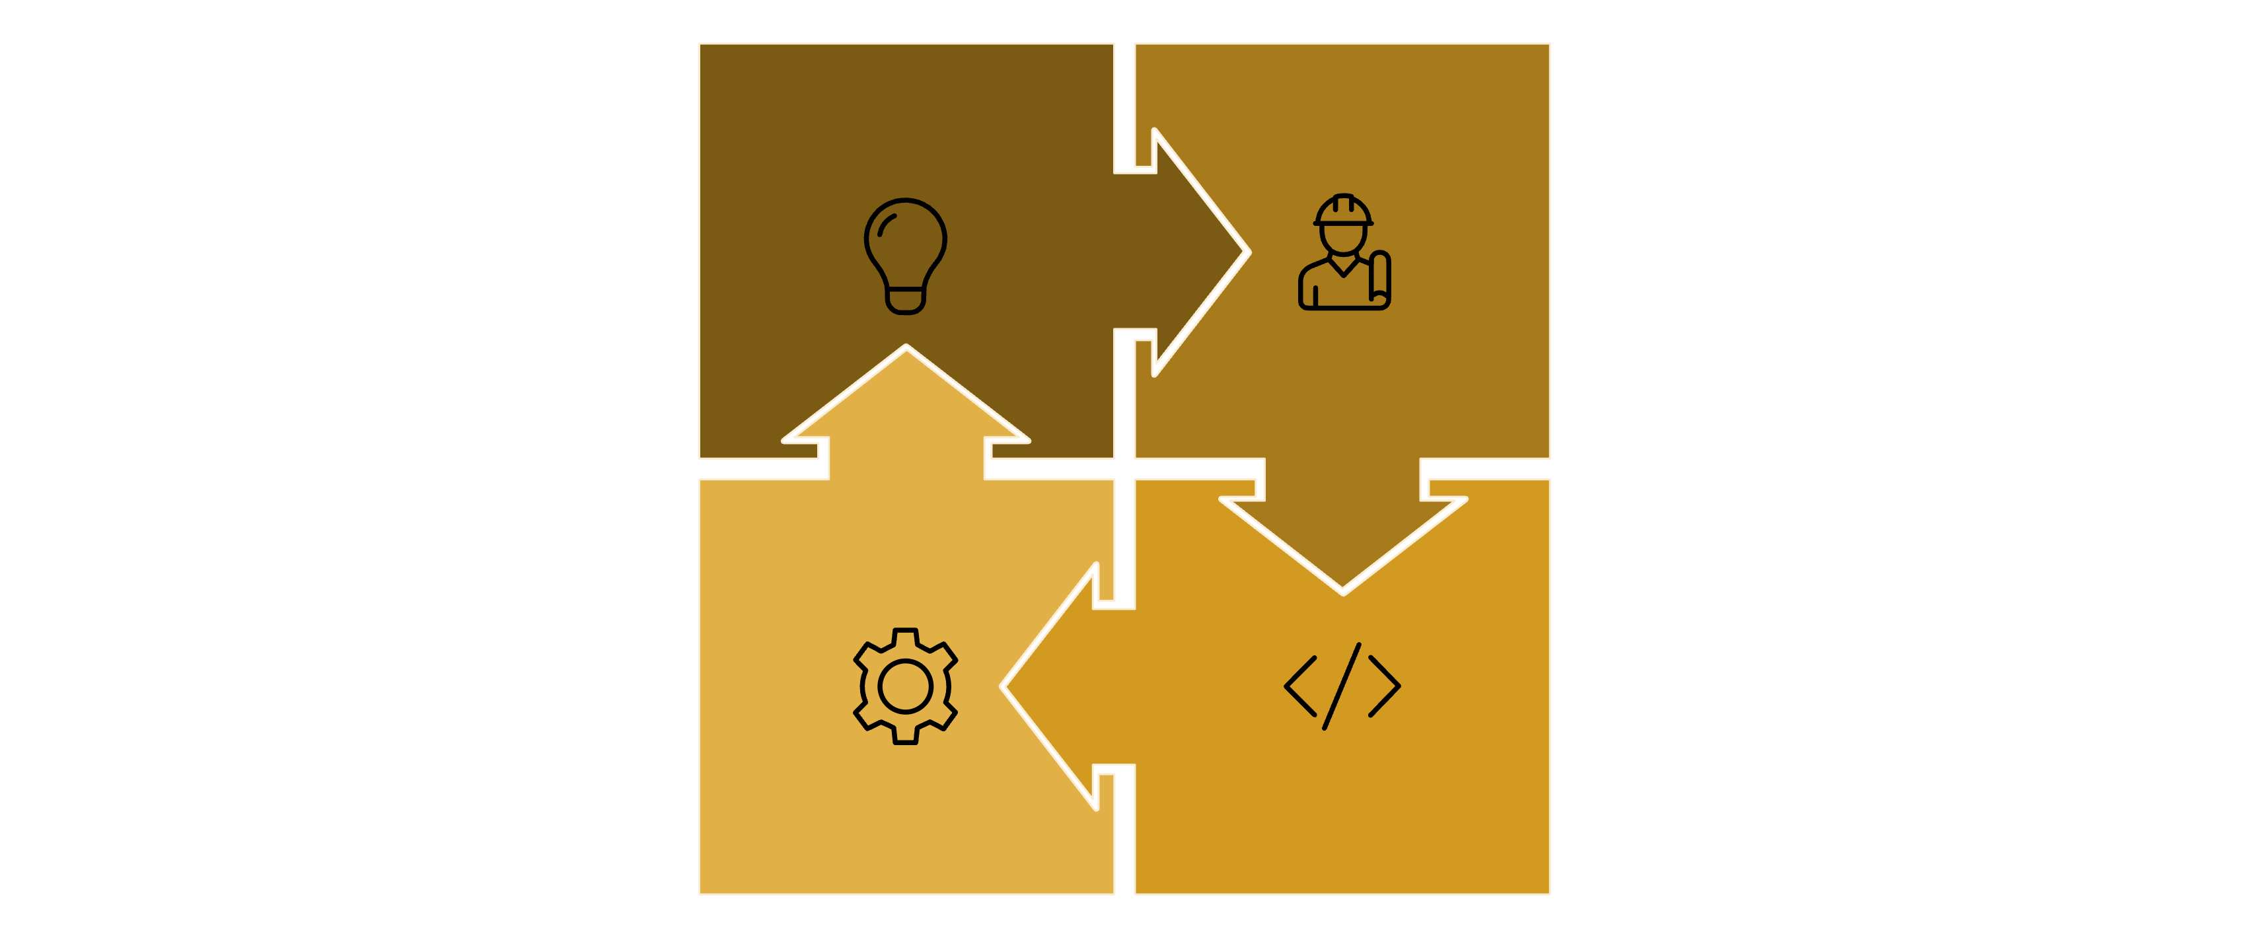
Підхід CDIO та процеси проектування
CDIO - це міжнародна освітня ініціатива, яка поєднує теорію і практику в інженерній освіті. Абревіатура CDIO розшифровується як чотири етапи життєвого циклу будь-якого продукту, системи або процесу: Conceive (Плануй / Вигадуй) - визначення потреб ринку, створення концепції та формулювання ідеї майбутнього пристрою. Design (Проектуй / Розроблюй) — плану, креслень, архітектури та специфікацій. Implement (Реалізуй / Впроваджуй) – безпосереднє створення продукту, складання, написання коду або запуск процесу. Operate (Керування / Експлуатування) – застосування продукту за призначенням, його підтримка, модернізація та утилізація.
Проект
Концепція
Управління
Реалізація
За концепцією CDIO студенти реалізують усі етапи ЖЦ проекту, виконуючи різні ролі. Проектування у програмній інженерії включає: опис вимог → специфікації → проектування → конструювання → тестування та оцінка якості.

Slide 11

Вимоги до звіту та контрольні питання
Звіт має містити:
Контрольні питання:
Номер і назву практичної роботи
Прізвище та номер групи
Назву проекту, мету, предметну область
Два блоки визначень (пп. 1, 2 завдання)
Області знань SWEBOK
Базові поняття SWEBOK
Цілі проектування ПЗ
Стандарти SWEBOK
Міжнародний стандарт ЖЦ (ISO/IEC 12207)
Найнеобхідніші розділи при розробці ПС
Різниця ПЗ і програмного продукту
Формат файлу: IPZ<група>P<Прізвище>.doc
Строк: 10.09.2026(
Email: t.i.lumpova@gmail.com
Не копіюйте — викладіть власну точку зору. Роботи-близнюки зараховуються першому.

